Slide 1


使用R進行生物資訊作圖
2024/05/20
GitHub - BioInPort/20240520_NCKU_R_BioInf_Plot: Data analysis, gragh preparation, statistics with R
https://reurl.cc/3X4ER0
by Chia-Jung Chang

Slide 2

R在生物資訊數據可視化中的應用
生物資訊是結合生物學和資訊學的跨學科領域，生物資訊數據分析和可視化是研究人員在基因組學、蛋白質結構、生物網絡等領域中不可或缺的工具。
R提供了豐富的圖形庫和統計分析功能，使研究人員能夠創建高質量的數據圖表，從而更好地理解和傳達生物資訊數據。

Slide 3
為什麼選擇R？
1
強大的統計分析能力
2
廣泛的資料視覺化工具
R最初是為統計分析而設計的，因此在統計分析方面具有強大的功能。它包含了大量的統計模型和測試，可以滿足各種統計需求。
R擁有豐富的資料視覺化工具，如ggplot2等，可以生成各種類型的高質量圖表，從而更好地呈現和理解資料。
3
開源和免費
4
龐大的社群支持
R是一種開源和免費的軟體，任何人都可以免費使用和修改它。這使得R具有很高的靈活性和可擴展性。
R擁有龐大的使用者社群，使用者可以在社群中分享程式碼、尋求幫助和獲取新的套件。這使得R的發展更加迅速和繁榮。

Slide 4




安裝步驟
下載R
前往CRAN連結(https://cran.r-project.org/),選擇適合你的作業系統並下載安裝包。
安裝RStudio
前往RStudio官方網站(https://posit.co/downloads/),下載並安裝免費的RStudio Desktop版。
啟動RStudio
打開RStudio並設定工作目錄。現在你就可以開始使用R進行資料分析了。

Slide 5
R的基本操作
變數賦值
資料框操作
在R中，使用<-進行變數賦值。例如：
資料框是R中常用的資料結構，可以使用data.frame()創建。例如：
x <- 10
y <- 5
z <- x + y
df <- data.frame(
Name = c("John", "Jane", "Doe"),
Age = c(23, 25, 28),
Score = c(85, 90, 88)
)
資料類型
常見的資料類型有數值型、字符型、布林型和向量。例如：
基本函數
num <- 10 # 數值型
char <- "Hello" # 字符型
bool <- TRUE # 布林型
vec <- c(1, 2, 3, 4) # 向量
R中有許多內建函數，如mean()、sum()、sd()等。例如：
mean(df$Score) # 計算Score列的平均值
sum(df$Age) # 計算Age列的總和
sd(df$Score) # 計算Score列的標準差
base-r.pdf

Slide 6
數據類型
在數據分析中，我們常用到各種不同的數據類型。向量是一維數組，矩陣是二維數組，數據框類似於表格，列表是一個容器，因子用於表示分類數據，數組是多維數組。以下是一些示例：
數據類型
描述
示例
向量（vector）
一維數組，所有元素必須是相同類型
c(1, 2, 3)
矩陣（matrix）
二維數組，所有元素必須是相同類型
matrix(1:6, nrow = 2, ncol = 3)
數據框（data frame）
類似於表格，每列可以包含不同類型的數據
data.frame(Name = c("A", "B"), Age = c(25, 30))
列表（list）
可以包含不同類型的資料結構
list(a = 1, b = "text", c = matrix(1:4, nrow = 2))
因子（factor）
用於表示分類數據
factor(c("male", "female"))
陣列（array）
多維數組，所有元素必須是相同類型
array(1:12, dim = c(3, 4, 2))
Notes:
在 R 中，数据框（data frame）和矩阵（matrix）是两种常用的数据结构，它们有一些显著的区别。除此之外，R 中还有其他多种数据类型。以下是对这些数据类型的详细解释： 数据框（data frame）与矩阵（matrix）的区别 数据框（data frame） 定义：数据框是一个二维的数据结构，类似于表格，每列可以包含不同类型的数据（数值、字符、因子等）。 特点： 每列可以有不同的数据类型。 常用于存储数据集，其中每行代表一个观测值，每列代表一个变量。 提供丰富的操作函数，方便进行数据处理和分析。 创建： r 複製程式碼 df <- data.frame( Name = c("John", "Jane", "Doe"), Age = c(23, 25, 28), Score = c(85, 90, 88) ) 矩阵（matrix） 定义：矩阵是一个二维的数组，所有元素必须是相同类型的数据（通常是数值型或字符型）。 特点： 所有元素必须是同一类型。 常用于数学运算和线性代数计算。 创建： r 複製程式碼 mat <- matrix(1:9, nrow = 3, ncol = 3) 其他数据类型 向量（vector） 定义：向量是一个一维的数组，所有元素必须是相同类型的数据。 特点： 可以是数值型、字符型、逻辑型等。 R 中最基本的数据类型。 创建： r 複製程式碼 num_vector <- c(1, 2, 3, 4, 5) char_vector <- c("a", "b", "c") 列表（list） 定义：列表是一个容器，可以包含不同类型的数据结构（向量、矩阵、数据框、甚至其他列表）。 特点： 非常灵活，可以包含任意类型和数量的数据。 创建： r 複製程式碼 lst <- list( name = "John", age = 25, scores = c(85, 90, 88), matrix = matrix(1:4, nrow = 2) ) 因子（factor） 定义：因子是用于表示分类数据的对象。 特点： 用于存储分类变量（例如性别、颜色等）。 有助于统计建模和绘图。 创建： r 複製程式碼 factor_var <- factor(c("male", "female", "female", "male")) 数组（array） 定义：数组是一个多维的数据结构，可以是二维以上，所有元素必须是相同类型的数据。 特点： 用于存储多维数据。 创建： r 複製程式碼 arr <- array(1:12, dim = c(3, 4, 2))

Slide 7
R 數據處理利器：dplyr
1. dplyr的優點: 簡潔直觀的數據操作語法、高效處理大規模數據、提供豐富的數據操作函數
2. 安裝和加載 dplyr
4. 綜合示例 將上述函數結合使用進行數據處理。
if(!require('dplyr')) {install.packages('dplyr')}
library(dplyr)
# 讀取數據 df <- data.frame( Name = c("John", "Jane", "Doe"), Age = c(23, 25, 28), Score = c(85, 90, 88) ) # 數據處理示例 df_result <- df %>% filter(Age > 24) %> select(Name, Score) %> mutate(Passed = Score > 80) %> summarize(Avg_Score = mean(Score, na.rm = TRUE)) %> arrange(desc(Avg_Score))
3. dplyr 的核心函數
3.1. 篩選數據：filter() 按條件篩選數據行。
3.4. 匯總數據：summarize() 根據數據計算摘要統計量。
# 篩選出 Age 大於 25 的行
df_filtered <- df %>% filter(Age > 25)
# 計算 Score 的平均值
df_summarized <- df %>% summarize(Avg_Score = mean(Score, na.rm = TRUE))
3.2. 選擇列：select() 選擇數據框中的特定列。
# 選擇 Name 和 Score 列
df_selected <- df %>% select(Name, Score)
3.5. 排序數據：arrange() 對數據框按特定列進行排序。
3.3. 新增或變更列：mutate() 創建或修改數據框中的列。
# 按 Age 升序排序
df_arranged <- df %>% arrange(Age)
# 增加一個新列 Passed，表示 Score 是否大於 80
df_mutated <- df %>% mutate(Passed = Score > 80)
Data transformation with dplyr :: Cheatsheet

Slide 8
R 數據可視化利器：ggplot2
1. ggplot2的優點: 強大的資料可視化能力、基於圖層的繪圖語法、豐富的自定義選項
4. 綜合示例 使用 ggplot2 的多個功能繪製複雜圖形。
2. 安裝和載入ggplot2
# 讀取資料
data <- data.frame(
x_col = rnorm(100),
y_col = rnorm(100),
group = sample(letters[1:3], 100, replace = TRUE)
)
# 綜合示例：散點圖、回歸線、自定義主題
ggplot(data, aes(x = x_col, y = y_col, color = group)) +
geom_point() +
geom_smooth(method = "lm", se = TRUE) +
ggtitle("Scatter Plot with Regression Line") +
theme_bw() +
theme(
plot.title = element_text(size = 20, face = "bold"),
axis.title = element_text(size = 16),
axis.text = element_text(size = 14)
)
if(!require('ggplot2')) { install.packages('ggplot2') }
library(ggplot2)
3. ggplot2 核心概念
3.1. 基本語法
3.3. 自定義外觀
使用 ggplot() 函數和幾何物件函數創建圖形。
使用 theme() 函數自定義圖形的外觀。
# 創建一個基本散點圖
ggplot(data, aes(x = x_col, y = y_col)) +
geom_point()
# 自定義圖形主題
ggplot(data, aes(x = x_col, y = y_col)) +
geom_point() +
theme_minimal() +
theme(
plot.title = element_text(size = 20, face = "bold"),
axis.title = element_text(size = 16),
axis.text = element_text(size = 14)
)
3.2. 添加圖層
可以通過添加多個圖層來豐富圖形的內容。
# 添加回歸線和誤差帶
ggplot(data, aes(x = x_col, y = y_col)) +
geom_point() +
geom_smooth(method = "lm", se = TRUE)
Introduction to ggplot2
Data visualization with ggplot2 :: Cheat Sheet

Slide 9
R 數據可視化利器：ggplot2
5. 常用幾何物件
5.1. 散點圖：geom_point()
ggplot(data, aes(x = x_col, y = y_col)) +
geom_point()
5.2. 線圖：geom_line()
ggplot(data, aes(x = x_col, y = y_col)) +
geom_line()
5.3. 條形圖：geom_bar()
ggplot(data, aes(x = factor_col, fill = factor_col)) +
geom_bar()
Introduction to ggplot2
Data visualization with ggplot2 :: Cheat Sheet​

Slide 10

資料科學利器: tidyverse
什麼是tidyverse？
安裝和載入tidyverse
tidyverse 是一系列 R 套件的集合，用於資料科學，包括資料匯入、清理、整理、分析和視覺化。
if(!require('tidyverse')) {
install.packages('tidyverse')
}
library(tidyverse)
主要套件包括：ggplot2（視覺化）、dplyr（資料操作）、tidyr（資料整理）、readr（資料匯入）、purrr（函數式編程）、tibble（增強資料框）。
Notes:
R 数据科学利器：tidyverse 什么是tidyverse？ tidyverse 是一系列 R 包的集合，用于数据科学，包括数据导入、清洗、整理、分析和可视化。 主要包包括：ggplot2（可视化）、dplyr（数据操作）、tidyr（数据整理）、readr（数据导入）、purrr（函数式编程）、tibble（增强数据框）。 安装和加载tidyverse r 複製程式碼 if(!require('tidyverse')) { install.packages('tidyverse') } library(tidyverse) tidyverse 核心包简介 3.1. ggplot2 用于创建优雅的数据可视化。 r 複製程式碼 ggplot(data, aes(x = x_col, y = y_col)) + geom_point() + geom_smooth(method = "lm", se = TRUE) + theme_minimal() 3.2. dplyr 提供简洁直观的数据操作语法。 r 複製程式碼 data %>% filter(condition) %>% select(columns) %>% mutate(new_column = operation) %>% summarize(summary = function(column)) 3.3. tidyr 用于整理数据，使数据长宽格式转换更容易。 r 複製程式碼 data %>% gather(key, value, -columns_to_exclude) %>% spread(key, value) 3.4. readr 用于快速导入数据。 r 複製程式碼 data <- read_csv("data.csv") 3.5. purrr 用于函数式编程，简化复杂的操作。 r 複製程式碼 map(data, function) 3.6. tibble 提供增强的数据框，改进了打印和子集操作。 r 複製程式碼 data <- tibble(column1 = values1, column2 = values2) 综合示例 结合多个 tidyverse 包进行数据处理和可视化。 r 複製程式碼 读取数据 data <- read_csv("data.csv") 数据处理和分析 result <- data %>% filter(!is.na(value)) %>% group_by(category) %>% summarize(mean_value = mean(value)) 数据可视化 ggplot(result, aes(x = category, y = mean_value)) + geom_col() + ggtitle("Mean Value by Category") + theme_minimal()

Slide 11
資料科學利器：tidyverse
讀取數據
數據清理
使用read_csv()等函數從CSV文件中讀取數據。
使用filter()、mutate()等函數進行數據清理，例如過濾缺失值、轉換數據類型等。
數據變換
數據匯總
使用select()、mutate()等函數進行數據變換，例如選擇列、創建新列等。
使用summarize()、group_by()等函數對數據進行匯總和分組。
Tidyverse

Slide 12
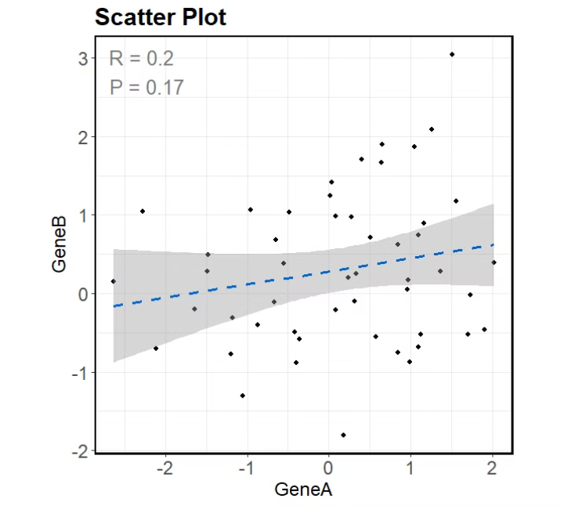
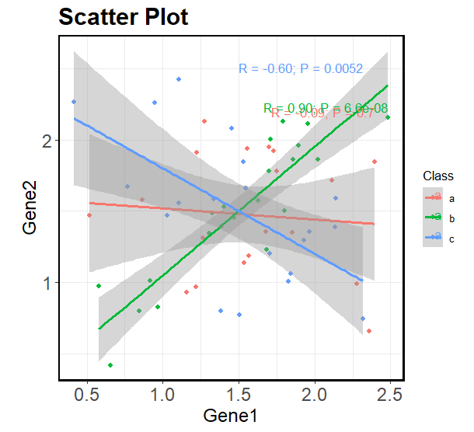
實例操作: 繪製散點圖
20240520_NCKU_R_BioInf_Plot/Scatterplots.R at main · BioInPort/20240520_NCKU_R_BioInf_Plot
20240520_NCKU_R_BioInf_Plot/Scatterplots_Multiple.R at main · BioInPort/20240520_NCKU_R_BioInf_Plot
Notes:
在生物信息学和基因表达分析中，metadata 和 expression matrix 是两种常见的数据类型，它们在分析中扮演着重要的角色。下面是对这两种数据类型的详细说明： Metadata 定义 Metadata（元数据）是关于数据的数据。它提供了有关样本或观测值的附加信息，通常包括实验条件、样本分组、技术细节等。 特点 描述性信息：包含描述样本或实验条件的详细信息。 辅助分析：在数据分析过程中用于分类、分组和解释结果。 结构化：通常以数据框或表格形式存储，每一行对应一个样本，每一列对应一个元数据属性。 Expression Matrix 定义 Expression matrix（表达矩阵）是一种数据矩阵，其中行代表基因或探针，列代表样本，每个单元格存储的是某个基因在某个样本中的表达值。 特点 数值型数据：包含基因在不同样本中的表达量，通常为数值型（如 RPKM、FPKM、TPM、counts）。 高维数据：通常包含大量的基因和样本，因此是高维数据矩阵。 行和列标识：行名通常为基因标识符，列名为样本标识符。 Metadata 和 Expression Matrix 的关系 结合使用：在实际分析中，metadata 和 expression matrix 通常结合使用。metadata 提供了样本的背景信息，而 expression matrix 则提供了基因表达的实际数据。 数据整合：在分析前需要将 metadata 与 expression matrix 整合，以便进行分组比较、差异表达分析和可视化等。 示例操作： 使用 dplyr 对表达矩阵进行分组和汇总。 使用 ggplot2 绘制基因表达的箱线图或热图。

Slide 13
實例操作: 繪製散點圖
載入資料和套件
1
首先，載入所需的資料和套件。
2
建立基礎散點圖
使用ggplot()函式建立基礎散點圖，並使用geom_point()函式添加資料點。
添加回歸線和相關性
3
使用geom_smooth()函式添加回歸線，並使用annotate()函式添加相關係數R和P值。
4
美化圖表
透過調整主題、標題、座標軸等，使圖表更加美觀。
匯出圖表
5
最後，將圖表匯出為PDF、TIFF或JPG格式的檔案。
20240520_NCKU_R_BioInf_Plot/Scatterplots.R at main · BioInPort/20240520_NCKU_R_BioInf_Plot

Slide 14
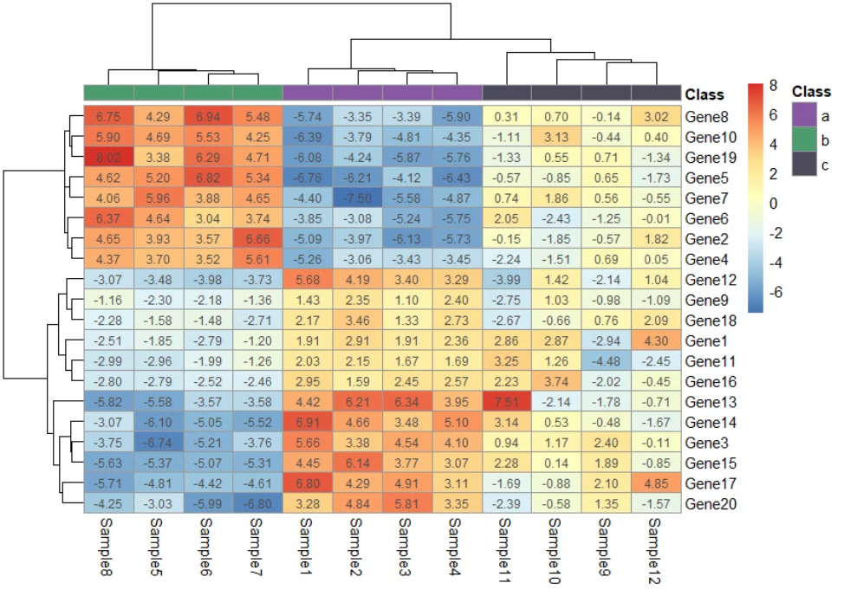
實例操作: 繪製熱圖
20240520_NCKU_R_BioInf_Plot/Heatmap.R at main · BioInPort/20240520_NCKU_R_BioInf_Plot
pheatmap function in R
About | ComplexHeatmap Complete Reference

Slide 15
實例操作: 繪製熱圖
載入資料和套件
1
首先，載入表達資料和所需套件如pheatmap。
2
準備註釋資料
準備行註釋資料，例如分組信息等。
設置熱圖參數
3
設置熱圖的聚類方式、註釋顏色等參數。
4
繪製熱圖
使用pheatmap()函數繪製熱圖，並根據需要進行美化。
匯出圖表
5
最後，將圖表匯出為PDF、TIFF或JPG格式的檔案。
20240520_NCKU_R_BioInf_Plot/Heatmap.R at main · BioInPort/20240520_NCKU_R_BioInf_Plot
pheatmap function in R
About | ComplexHeatmap Complete Reference

Slide 16










學習R语言
RStudio(posit) 社群
Stack Overflow
Reddit
LinkedIn Groups
Cross Validated
Stack Overflow是一個著名的問答社區，用戶可以在這裡提問和解答與R相關的問題。
一個活躍的 Reddit 社群，用戶可以在這裡討論 R 語言的相關問題。
LinkedIn 上有多個 R 語言的討論組，適合職業交流和學習。用戶可以在這裡討論 R 語言的使用經驗，分享資源和尋找合作機會。
一個專注於統計、機器學習和數據分析的問答社區。用戶可以在這裡提問和回答與 R 語言相關的統計問題。
RStudio 官方的社群論壇，用戶可以在這裡討論 R 語言和 RStudio 的使用問題。
GitHub
Bioconductor Support
R-bloggers
Kaggle
Coursera Discussion Forums
GitHub 是一個用於託管和協作開發代碼的開源平台，可以瀏覽和貢獻 R 語言相關的開源項目，學習實際項目中的 R 代碼。
Bioconductor 是一個專注於生物資訊學的 R 套件集合。這個支援論壇專門用於討論 Bioconductor 套件的使用和相關問題。
R-bloggers 雖然主要是一個博客聚合網站，但每篇博文下都有討論區，用戶可以在這裡提問和交流意見。
Kaggle 是一個數據科學競賽平台，用戶可以在討論區分享 R 語言的程式碼、數據分析技巧和競賽心得。
Coursera 提供多個與 R 語言相關的課程，每門課程都有討論區，學員可以在這裡交流學習經驗，提出問題並獲得幫助
Notes:
RStudio Community 网站: RStudio Community 介绍: RStudio 官方的社区论坛，用户可以在这里讨论 R 语言和 RStudio 的使用问题，分享经验和解决问题。社区氛围友好，适合初学者和高级用户。 Stack Overflow 网站: R on Stack Overflow 介绍: 全球最大的编程问答社区，有大量关于 R 的问题和答案。用户可以在这里提问，回答其他用户的问题，并从中学习。 Reddit 网站: R Programming Subreddit 介绍: 一个活跃的 Reddit 社区，用户可以在这里讨论 R 语言的相关问题，分享资源和教程，并了解最新的 R 语言动态。 LinkedIn Groups 网站: R Programming Group 介绍: LinkedIn 上有多个 R 语言的讨论组，适合职业交流和学习。用户可以在这里讨论 R 语言的使用经验，分享资源和寻找合作机会。 Cross Validated (Stack Exchange) 网站: Cross Validated 介绍: 一个专注于统计、机器学习和数据分析的问答社区。用户可以在这里提问和回答与 R 语言相关的统计问题。 Data Science Stack Exchange 网站: Data Science Stack Exchange 介绍: 一个专注于数据科学的问答社区，用户可以在这里讨论 R 语言在数据科学中的应用。 Bioconductor Support 网站: Bioconductor Support 介绍: Bioconductor 是一个专注于生物信息学的 R 包集合。这个支持论坛专门用于讨论 Bioconductor 包的使用和相关问题。 R-bloggers 网站: R-bloggers 介绍: 虽然 R-bloggers 主要是一个博客聚合网站，但每篇博文下都有讨论区，用户可以在这里提问和交流意见。 Kaggle 网站: Kaggle R Discussions 介绍: Kaggle 是一个数据科学竞赛平台，用户可以在讨论区分享 R 语言的代码、数据分析技巧和竞赛心得。 Coursera Discussion Forums 网站: Coursera Data Science Courses 介绍: Coursera 提供多个与 R 语言相关的课程，每门课程都有讨论区，学员可以在这里交流学习经验，提出问题并获得帮助。

Slide 17
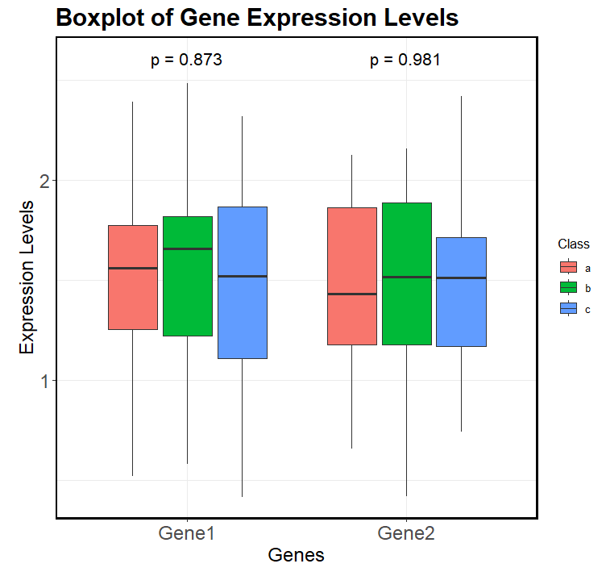
ChatGPT輔助數據處理與作圖
20240520_NCKU_R_BioInf_Plot/Scatterplots_Multiple.R at main · BioInPort/20240520_NCKU_R_BioInf_Plot

Slide 18






客製化ChatGPT
If you encounter any difficult-to-solve problems or have suggestions while using the tool, please report them through the LINE account.
R Learning Helper
R Language Assistant
R Visualization Expert
Your friendly and patient assistant for learning R language.
Assists with R language coding。
Multilingual R bioinformatics visualization guide
Notes:
AI詠唱師也叫「提示工程師」（Prompt Engineer）、「AI溝通師」或「生成式AI設計師」等等https://www.cw.com.tw/article/5125982

Slide 19





Thank you
https://github.com/BioInPort

